Slide 1

Automatização da Folha de pagamento(Adega Toronto)
Érik Restani
G5429G0
Login

Slide 2
Automatização da Folha de pagamento(Adega Toronto)
Lucas Guerra
N844680
Login

Slide 3
Automatização da Folha de pagamento(Adega Toronto)
Matheus Donadoni
G4518D3
Login

Slide 4
Automatização da Folha de pagamento(Adega Toronto)
José Roberto
N8754E2
Login

Slide 5
Automatização da Folha de pagamento(Adega Toronto)
Kauan Santana
N8832A8
Login

Slide 6
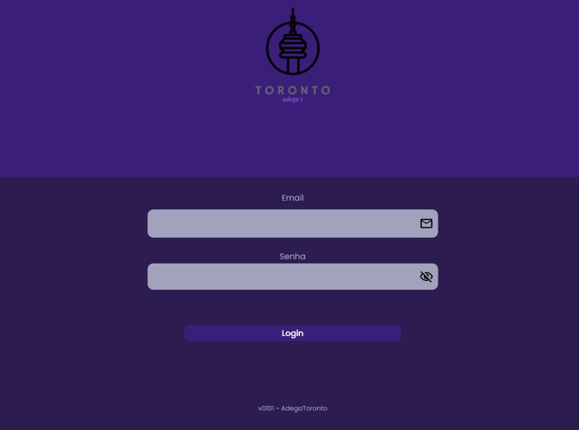
Introdução
Sistema de automatização de folha de pagamento de uma empresa(Adega Toronto)
Contém versão web, desktop e mobile, o software foi feito utilizando mysql, node, flutter, html, css e js
Com login para administrador,gerente e funcionário, cada um com suas respectivas permissões

Slide 7
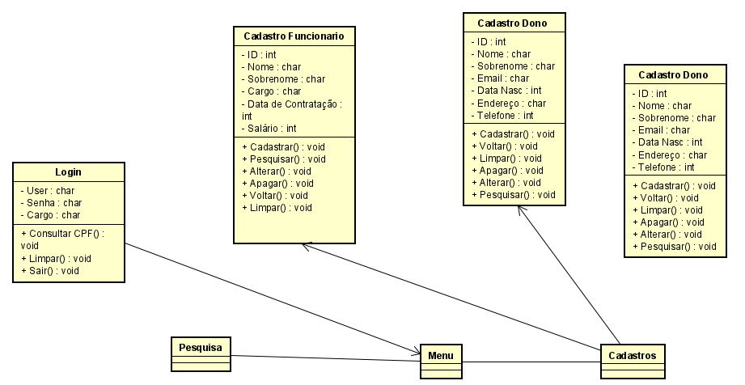
Programação orientada a objetos II
Abordagem iterativa e incremental, baseada nos princípios de POO. O projeto iniciou-se com a modelagem de classes, definindo atributos e métodos, objetos e etc
Unified Modeling Language (UML), com classes como "Funcionário" representada com atributos (nome, CPF, cargo) e métodos (calcularSalario()).
A POO tem como uma de suas principais vantagens o reaproveitamento de códigos, encapsulamento e manutenção simplificada, o que foi de grande importância para o projeto
O banco de dados recebe as informações enviadas pelo front end(flutter, js, html, css), essas informações são armazenadas no banco e trabalhadas pelo backend para fornecer acesso, permissões e informações sobre o usuário, é utilizado um token para manipulação desses dados do banco

Slide 8
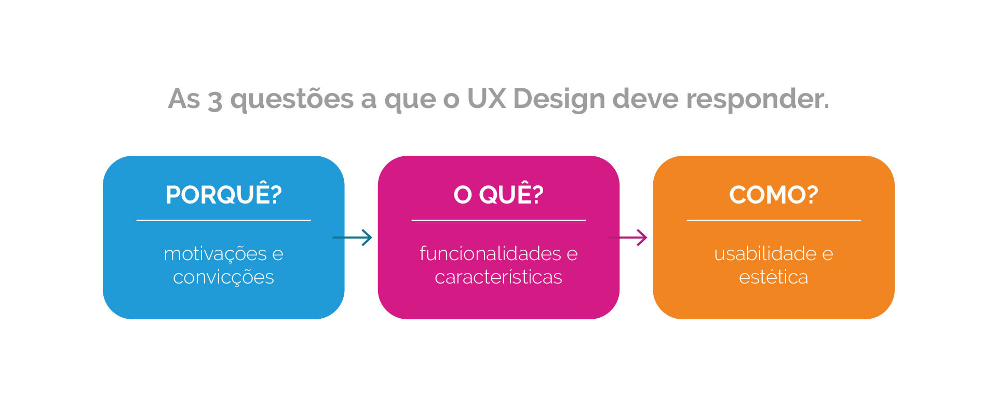
Desenvolvimento de software para internet
Para o sucesso do desenvolvimento de software é necessário , a colaboração entre desenvolvedores, designers, gerentes de projeto e outros membros da equipe.
Uma interface bem projetada assegura uma ótima experiência do usuário ao priorizar usabilidade, consistência visual e intuição no design.
Elementos como feedback imediato e layout intuitivo contribuem para uma experiência positiva, promovendo satisfação e fidelidade do usuário.
Priorizamos design simples e intuitivo para facilitação de entendimento da equipe da adega

Slide 9
Projeto de sistemas orientado a objetos
Sprints
Modelagem de Objetos e Classes: Utilidade: A modelagem de objetos e classes permite representar entidades do mundo real, como funcionários, salários, descontos, etc., como objetos. Isso facilita a compreensão do sistema e ajuda na organização das informações.
Backlog
Metodologia Scrum, usufruindo positivamente do backlog e das sprints para o projeto ser mais organizado, com cada um seguindo suas respectivas demandas com prazos de entrega sendo cobrados para que o projeto fluísse
Equipe
Prática de daily meeting
GitHub

Slide 10
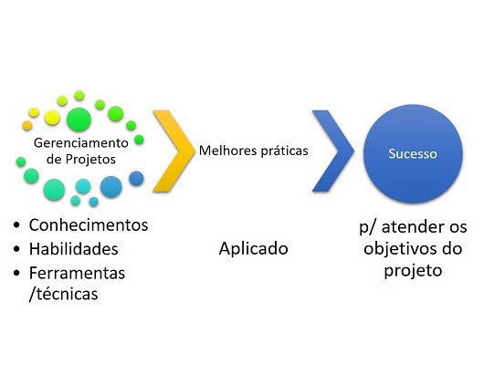
Gerenciamento de projetos de software
Identificando as necessidades e requisitos específicos da Adega Toronto em relação à folha de pagamento, é levantado um escopo para ver o que deve ser feito para o projeto ter sucesso
O projeto foi resultado de uma elaboração detalhada visando o que era necessário para ele ser concluído(PIM III), incluindo cronograma, recursos necessários e identificação dos riscos.
Gerenciamento de recursos humanos, financeiros e materiais para garantir o cumprimento do plano do projeto..
Utilizamos da metodologia ágil, para priorizar a entrega contínua de incrementos funcionais, adaptação rápida a mudanças e interação constante entre a equipe para alcançar maior flexibilidade e eficiência no projeto

Slide 11
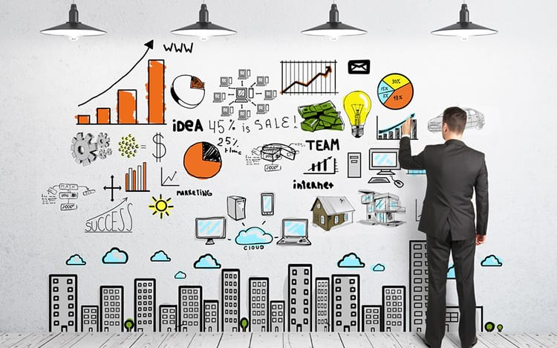
Empreendedorismo
Empreendedorismo, onde é explorado como a empresa pode inovar em suas operações, como a automatização da folha de pagamento, para alcançar seus objetivos de negócios.
O nosso objetivo é fazer com que a Adega Toronto melhore sua logística com a automação da holerite, gerando mais tempo e organização
Com mais tempo e organização, os funcionários e gerente podem se preocupar mais com suas outras demandas, assim afetando diretamente no capital da empresa

Slide 12
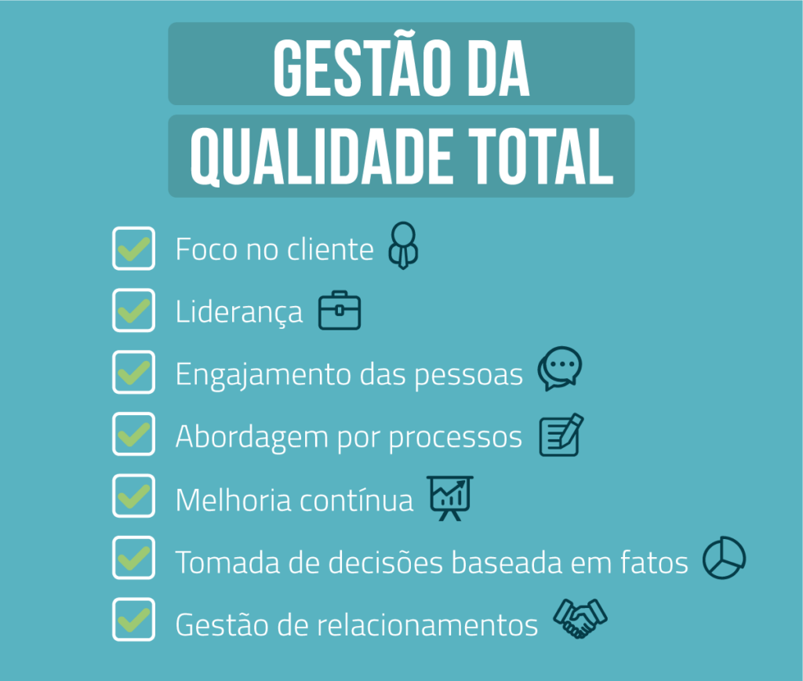
Gestão de qualidade
Envolve a compreensão dos princípios da qualidade, como a melhoria contínua e a satisfação do cliente, bem como a identificação dos principais modelos e padrões de qualidade aplicados.
Aplicação de Ferramentas da Qualidade no Desenvolvimento do Sistema foi abordada a aplicação prática da gestão da qualidade em sistemas informatizados.
É importante entender que softwares surgem para os clientes, então sempre é bom buscar a satisfação e opinião do mesmo para o desenvolvimento de um bom projeto
O projeto não deve se perder de seu objetivo principal

Slide 13

Desenvolvimento do projeto
• Metodologia PMI, desenvolvida pelo Project Management Institute, no apoio à gestão do projeto de software da Adega Toronto, cujo propósito é a criação de um sistema de folha de pagamento.
Testes Qualitativos:
Teste 1 Maria - Mobile - Acessar suas informações de perfil
Problema: encontrou dificuldades na navegação para acessar as configurações do perfil
Solução : Implementamos uma tooltip que é possível acessar de
qualquer lugar da tela, implementamos também o meu perfil no menu
drawer
Front end utilizando html, css e flutter
Backend utilizando node, banco de dados mysql e js
Objetivo do projeto: Criar software com interface simples consistente e intuitiva para melhor gestão da adega juntamente com a equipe seguindo as metodologias escolhidas pela equipe
Teste 2 Ana Paula - Web- Gerar e visualizar a folha de pagamento
Problema: Notou que a função de visualização prévia da folha de pagamento estava demorando para carregar.
Solução : Otimizamos o aplicativo de uma forma que exista apenas uma página para a holerite e é apenas mudar o mês para atualizar a folha

Slide 14
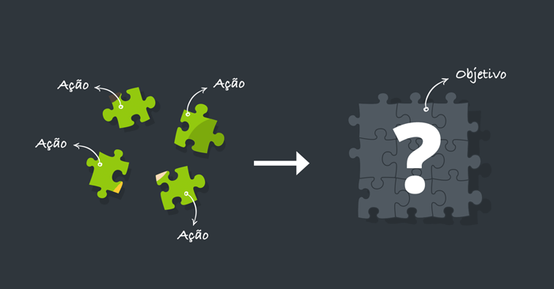
Conclusão
Durante o processo, aprendemos não apenas a aplicar conhecimentos teóricos, mas também a lidar com situações práticas e a trabalhar em equipe para alcançar um objetivo comum.
A automação da folha de pagamento, como destacado no projeto, é uma necessidade real para muitas empresas, e essa visão empreendedora nos permitiu alinhar o sistema proposto com os objetivos da Adega
A busca constante pela satisfação do cliente, a identificação de falhas e a implementação de melhorias contínuas nos permitiram entregar um sistema de alta qualidade.
A gestão correta do sistema programado trará inúmeros benefícios para adega, entre eles redução de erros, eficiência operacional, segurança de dados, escalabilidade e etc

Slide 15
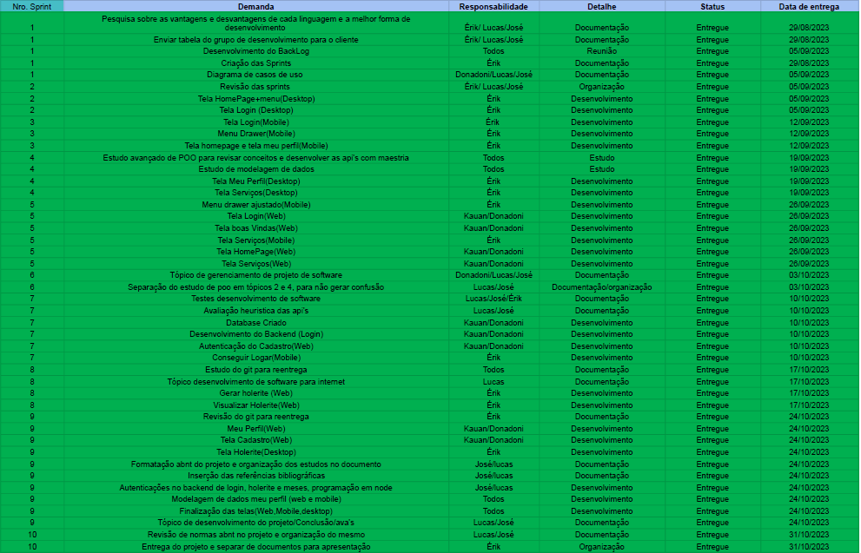
Sprints

Slide 16
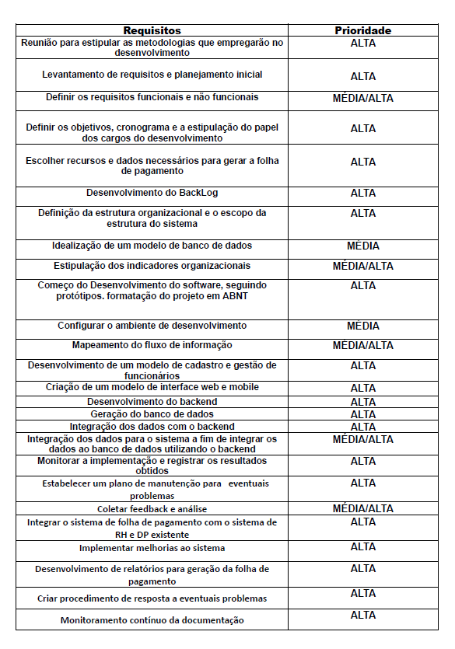
Backlog

Slide 17
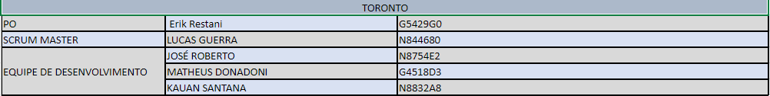
Equipe

Slide 18
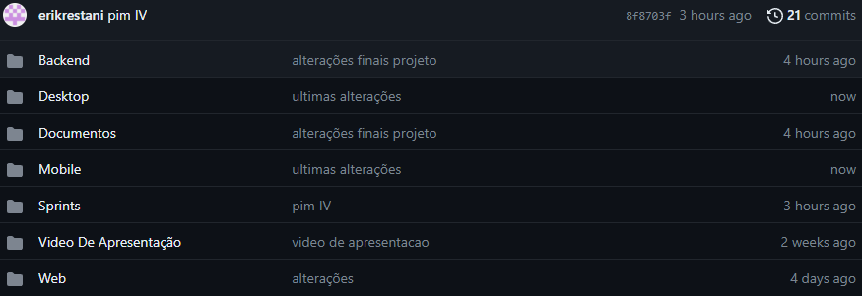
GitHub

